Slide 1
Шкільний фізичний експеримент
Notes:
Оригинальные шаблоны для презентаций: https://presentation-creation.ru/powerpoint-templates.html
Бесплатно и без регистрации.

Slide 2
Фізика - експериментальна наука, яка не можлива без виконання дослідів та експериментів.
Знайомство учнів із фізикою, як наукою, починається у школі. І саме вчитель допомагає учню пізнавати навколишній світ.

Slide 3
Експеримент у шкільному курсі фізики – це відображення наукового методу дослідження, що властивий фізиці.
Навчальний експеримент – це відтворення за допомогою спеціальних приладів фізичного явища (рідше – використання його на практиці) на уроці в умовах найбільш зручних для його вивчення.

Slide 4
Види експерименту за організаційною ознакою:
1
Демонстраційні досліди
Фронтальні лабораторні роботи,
досліди та спостереження
2
3
Фізичні практикуми
4
Позакласні досліди і спостереження
5
Експериментальні задачі

Slide 5
Під час вивчення курсу Ви дізнаєтесь:
про види шкільного фізичного експерименту;
як виконувати фізичний експеримент;
вимоги до сучасного фізичного експерименту;
можливості віртуального фізичного експерименту та методику його використання в навчальному процесі;
ознайомитесь із сучасним обладнання фізичного кабінету.

Slide 6
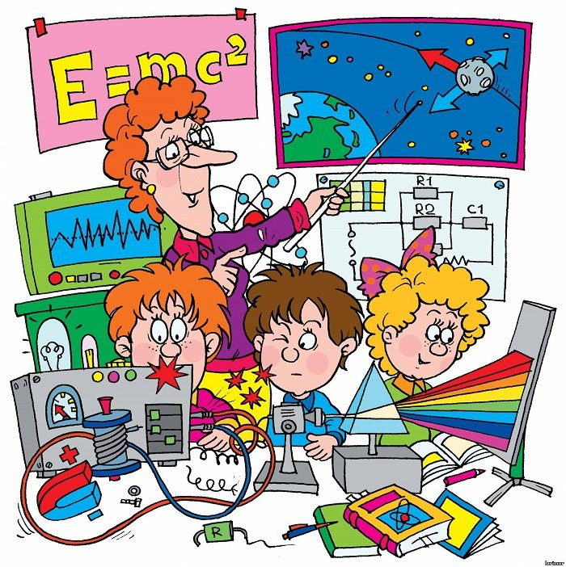
Дякую за увагу!

